Slide 1

Морфемный
и словообразовательный
анализ слов
(практикум)

Slide 2
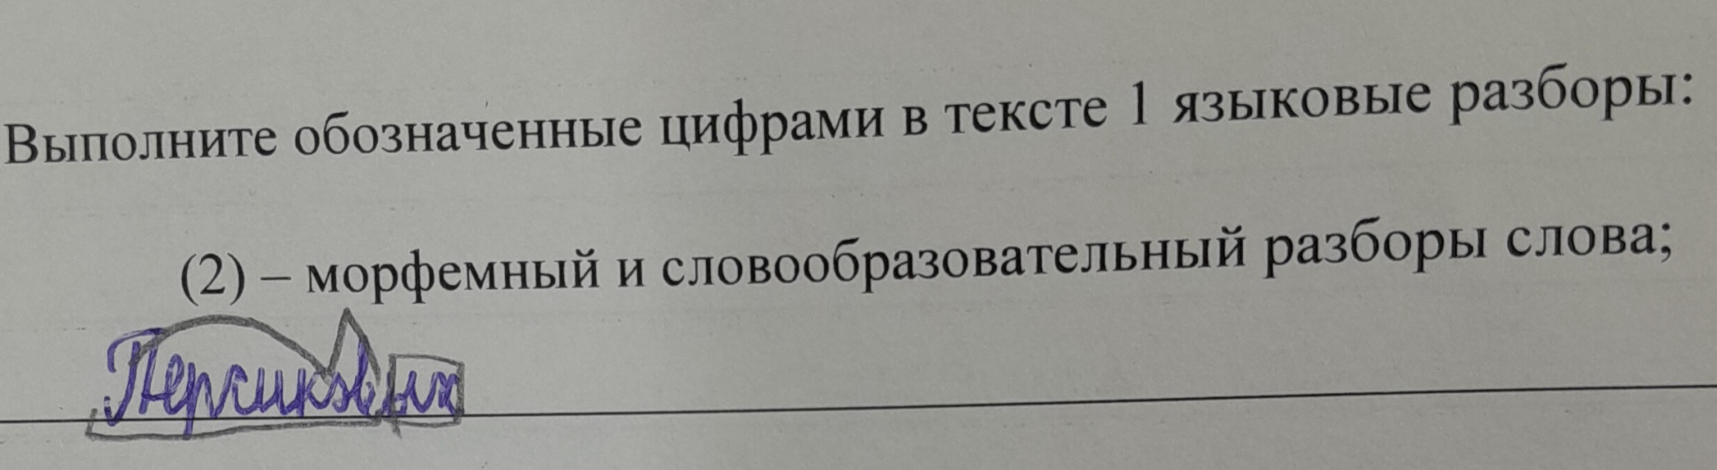
Найди и исправь ошибки

Slide 3
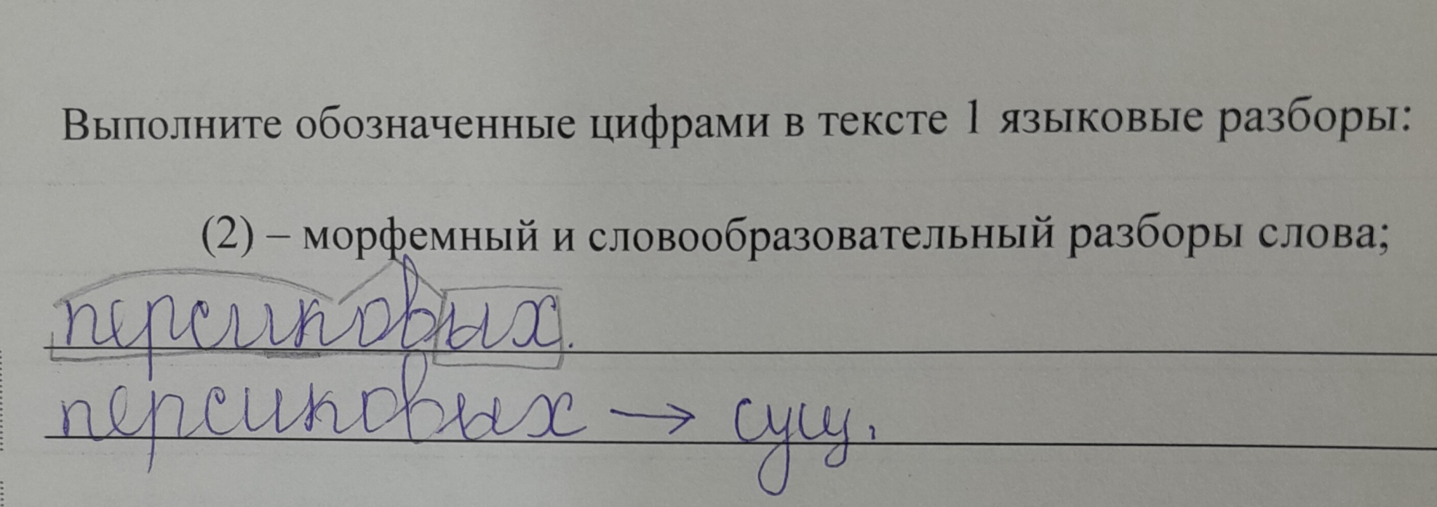
Найди и исправь ошибки

Slide 4
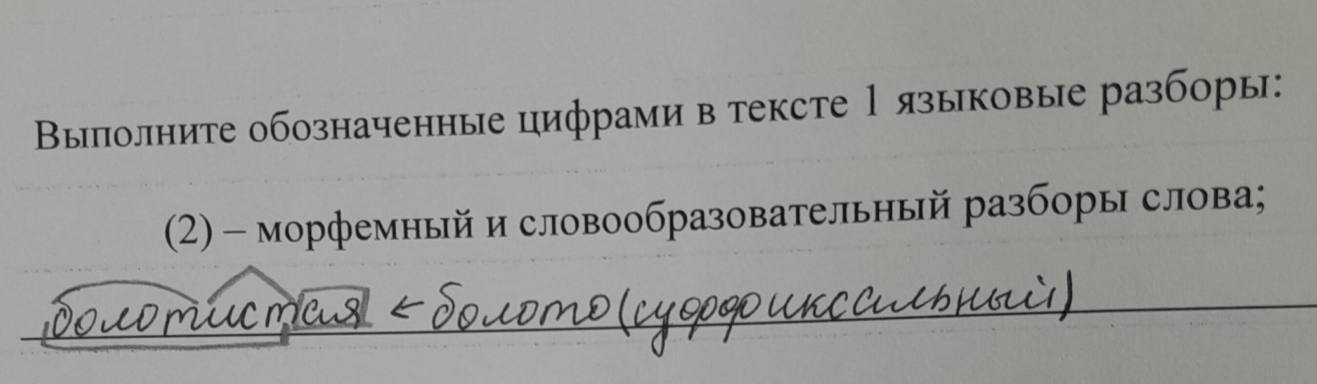
Найди и исправь ошибки

Slide 5
Укажите слово, соответствующее схеме ⎕
◠□
тишина
седина
глубина
истина

Slide 6
Укажите слово, соответствующее схеме ⎕
◠^
копыто
круто
крыло
корыто

Slide 7
Укажите слово, соответствующее схеме ⎕
◠□
растает
растут
растопит
расточит

Slide 8
Укажите слово, соответствующее схеме ⎕
⌝◠^^□
бездарный
бесполезный
бессовестный
безрадостный

Slide 9
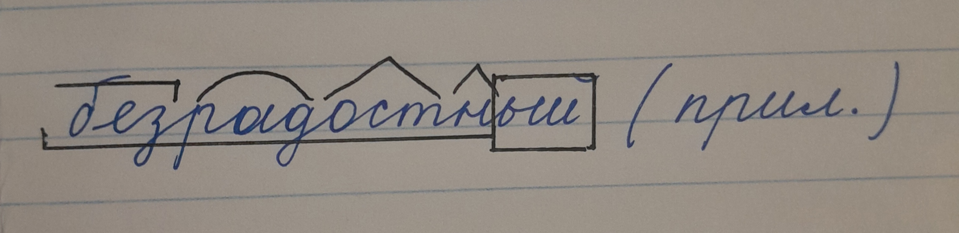

Проверь себя!⎕
(прил.)

Slide 10
Найдите лишнее слово⎕
нелепость
нежность
неправда
нектар

Slide 11
Найдите лишнее слово⎕
ключик
калачик
кирпичик
колокольчик

Slide 12
Найдите лишнее слово⎕
подстаканник
подлокотник
пододеяльник
подорожник

Slide 13
Найдите слово, образованное приставочно-суффиксальным способом
безналичный
безрадостный
безработный
безуспешный

Slide 14
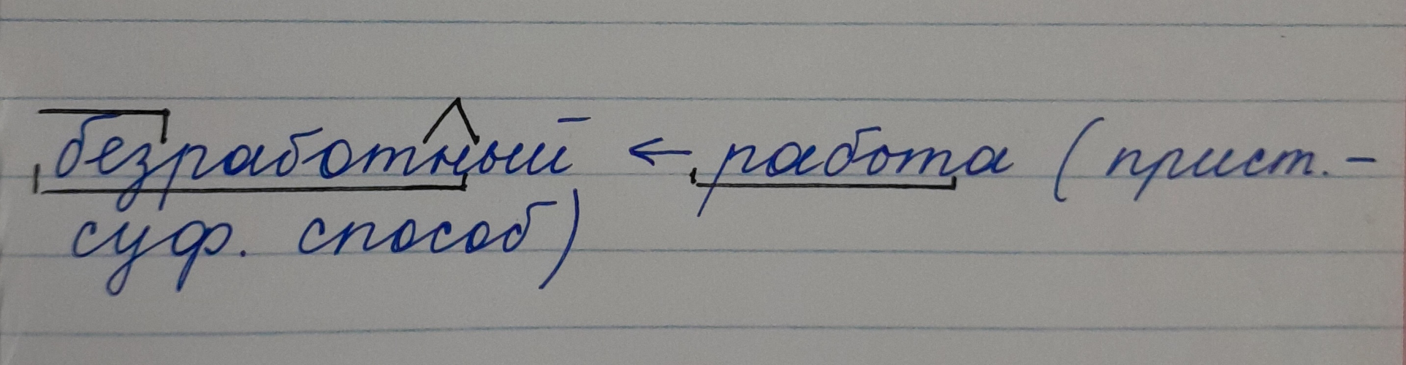
Проверь себя!⎕

Slide 15
Восстановите словообразовательные цепочки
Снег - … - белоснежный
Мороз - … - замороженный
Плыть - … - заплыв
Лед - … - доледниковый

Slide 16
Проверь себя!!!
Лед → ледник → ледниковый → доледниковый

Slide 17
Что такое снег? Это много, очень много красивых снежинок: они падают и падают с высоты на землю, на деревья, на крыши домов – чистые, хрупкие, сверкающие.
Раньше думали, что снег – это замерзшие капельки воды. Но снег никогда не родится из капелек воды. Капельки воды могут стать градинками, комочками льда. Но они никогда не превращаются в снежинки.
Водяные пары поднимаются очень высоко над землей, и здесь сразу же из водяных паров образуются крохотные льдинки - кристаллики. Кристаллик все время растет и становится удивительно красивой звездочкой. Снежинки медленно опускаются, собираются хлопьями и падают на землю.
(По М. Гумилевской)

Slide 18
Выполните морфемный и словообразовательный разборы слов
снежинки
звездочкой
водяные
льдинки
кристаллик

Slide 19
Тип урока: урок закрепления знаний и практических умений по теме «Морфемный и словообразовательный
анализ слов. Практикум
Цель урока: отработка умения выполнять морфемный и словообразовательный
анализ слов, понимание структуры слова и способа его образования.
Планируемые результаты:
предметные: умение выделять морфемы в словах, определять способы словообразования, работать с текстом;
метапредметные: развитие аналитических навыков, логического мышления;
личностные: формирование интереса к изучению русского языка, духа соревнования, расширение кругозора.
Этапы урока:
Актуализация знаний по теме (Что такое морфемика, морфема, виды морфем, способы словообразования).
Нахождение и исправление ошибок, допущенных в задании 2 ВПР.
Морфемный анализ слов (игра «Найди слово, соответствующее схеме»)
Определение способа словообразования (Игра «Найди лишнее»).
Работа со словообразовательными цепочками.
Работа с текстом, чтение, определение темы текста, основной мысли, типа речи.
Рефлексия и самооценка, подсчет снежинок, полученных за ответы, отметки за работу на уроке.
Самостоятельная работа (выполнение морфемного и словообразовательного разборов слов из прочитанного текста).

